Slide 1
Modul 9 USA V
De amerikanske partier

Slide 2
To og to
Spørgsmål til lektien
Hvad der menes med, at USA i praksis har et to-parti-system?
Hvilke to grunde er der til, at USA i praksis har et to-parti-system?
Hvorfor vil demokraterne og republikanerne ikke lave om på to-parti-systemet?
Hvad er gerrymandering?

Slide 3
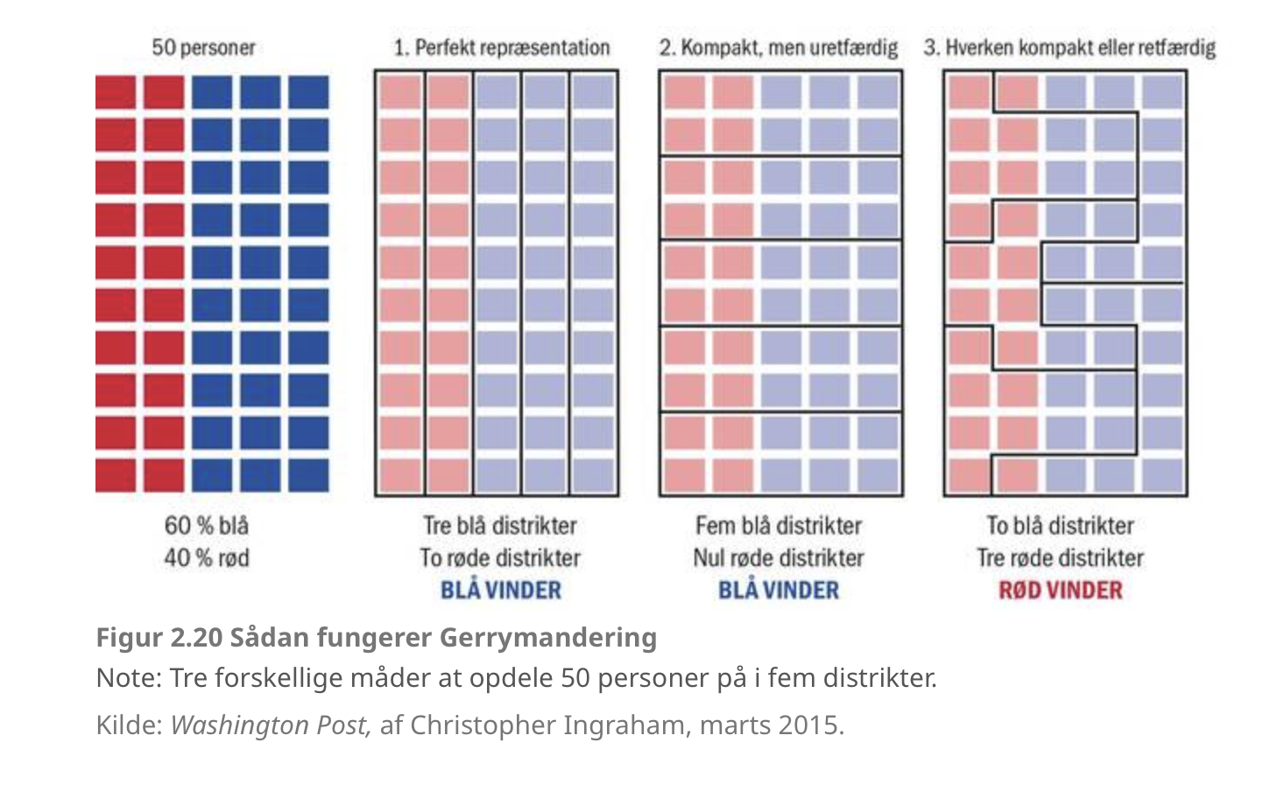
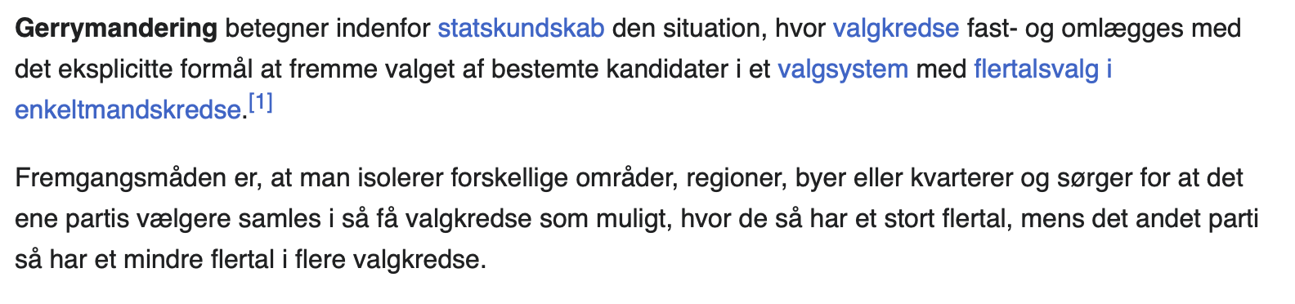
Hvad er gerrymandering?

Slide 4
Liber-al-isme
Menneskesyn
Staten
Markedet

Slide 5
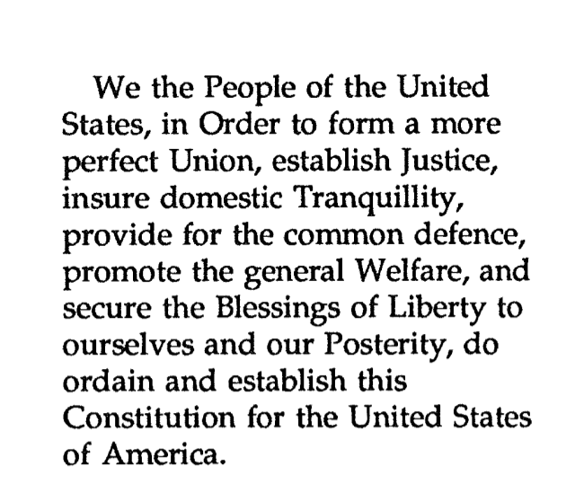
Notes:
Posterity = de fremtidige generationer

Slide 6
https://docs.google.com/document/d/1xv0a3Ozfos6nb5bJy8vtUGU19IXEb7I_ZX4byWzwqrQ/edit?usp=sharing
I skal fordele jer efter, hvor meget viden I synes, I har om partierne på forhånd
har man meget viden sætter man sig på bagerste række
har man ok kendskab i midten
hvis man ikke har kendskab eller meget lidt sætter man sig på forreste række
Bagerste række starter fra bunden og besvarer disse
Forreste række starter fra toppen
Midterste række starter ved “våbenlovgivning”

Slide 7
Hvor ser I det liberale i partierne?

